Slide 1
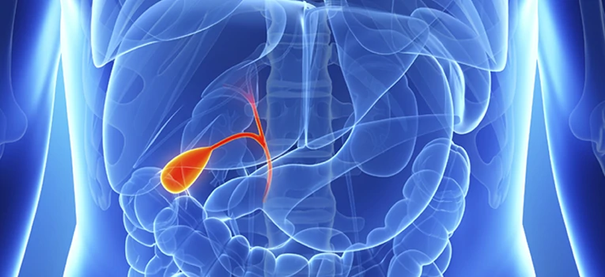
AKUT KOLESİSTİT
Etiyoloji
Patogenez
Klinik ve Labaratuvar Bulguları
Tanı
Ayırıcı Tanı
Komplikasyonlar
Yönetim
Karadeniz Teknik Üniversitesi Tıp Fakültesi Aile Hekimliği ABD
İnt.Dr. Nurşah TUĞTEKİN-351863

Slide 2
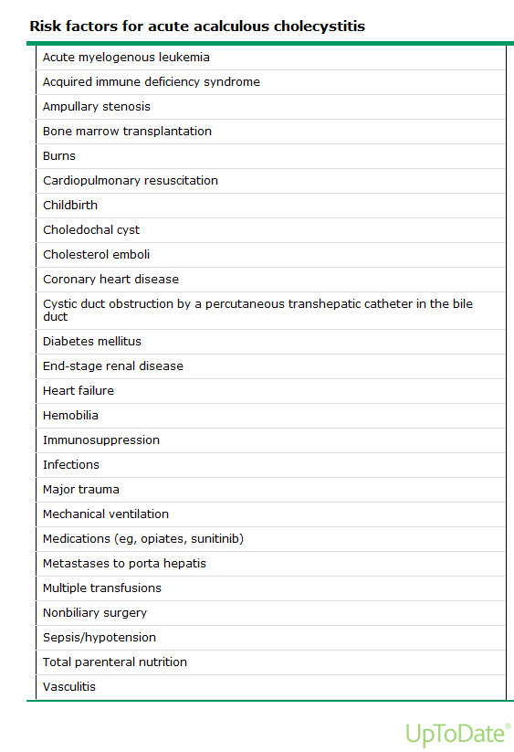
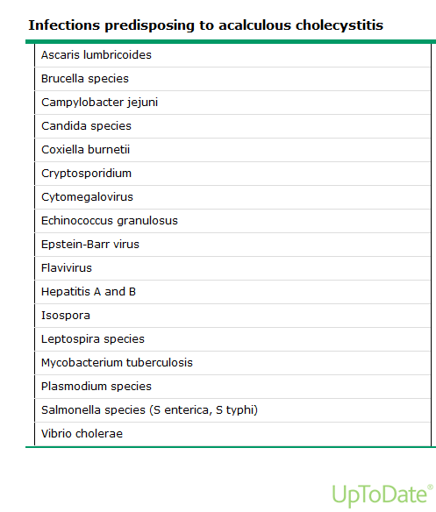
Etiyoloji
---»Safra kesesinin iltihabı
Taşlı kolesistit (%90)
Taşsız kolesistit (%10)

Slide 3
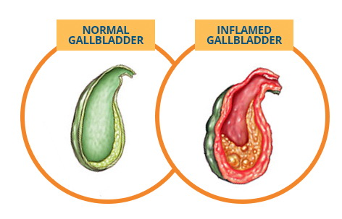
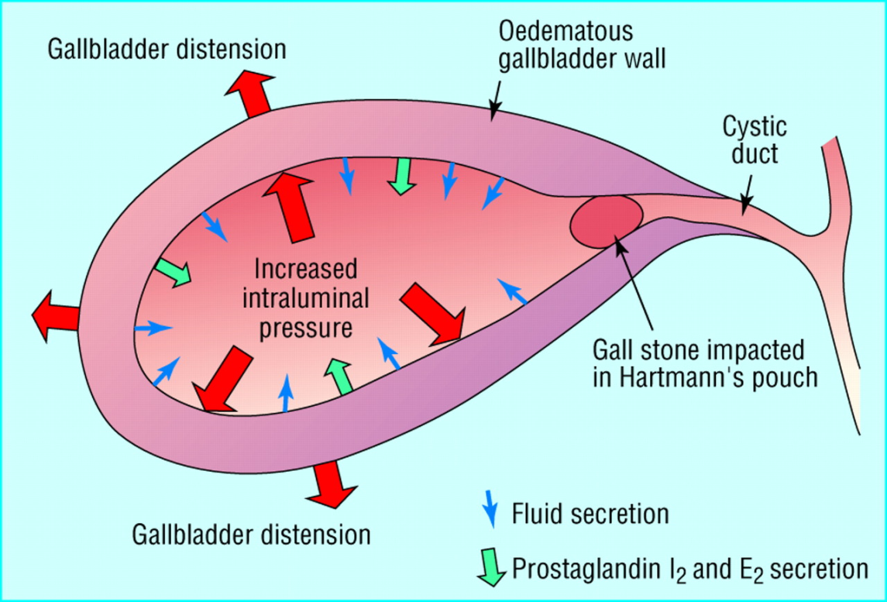
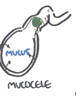
Lesitin
Prostoglandin
Patogenez
Hidrops-uzamış tabloda

Slide 4
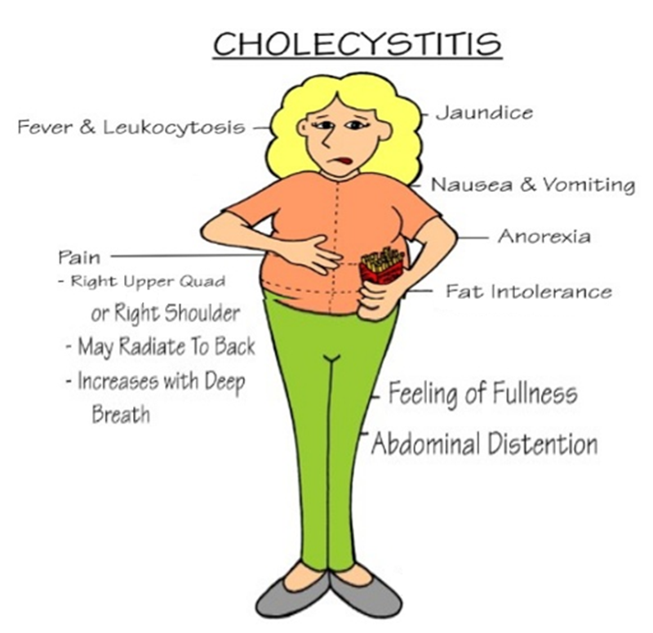
Klinik ve Labaratuvar Bulguları
Klinik
Sağ üst kadran ağrısı
(6 saatten fazla süren)
Ateş
Mide bulantısı-kusma-
iştahsızlık (yağlı yemek sonrası)
Labaratuvar
Lökositoz (sola kayma)
Serum total bilrubin nadir
ALP (kompl. varsa)
Artmış Aminotransferaz
İndirekt Hiperbilrubinemi
(Amfamatöz Kolesistitte)

Slide 5
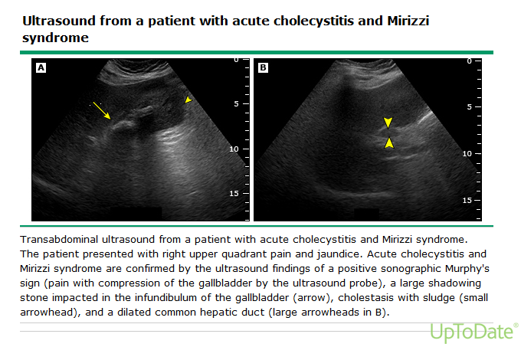
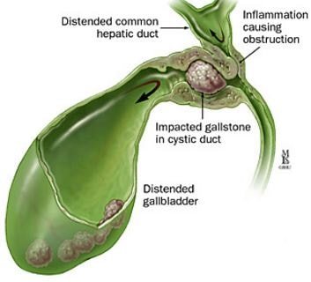

Slide 6
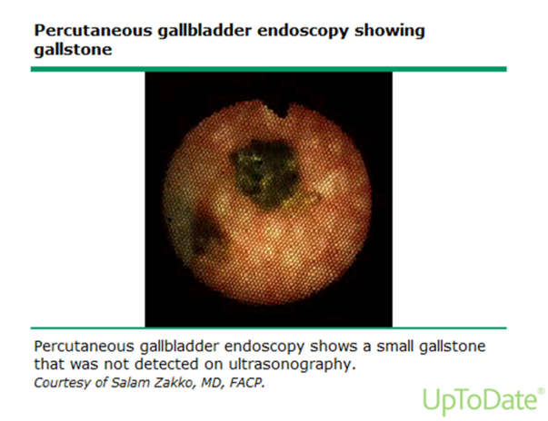
Tanı
Klinik
Sağ üst kadran ağrısı
/epigastrik ağrı
Ateş
(+)Murphy bulgusu
Labaratuvar
CBC(lökositoz)
Amilaz/Lipaz
KC enzimleri
Elektrolitler
Bilrubin
Ca
Albumin
Radyolojik Tetkikler
USG –» Altın Standart (%95 duyarlı)
1-safra kesesi duvar kalınlığı > 4-5mm
/safra kesesinde ödem (çift duvar)
2-Sonografik murphy bulgusu
3-Perikolestatik sıvı
4-Duvarda kanlanma artışı
Kolesintigrafi (HIDA) ---» USG yetersiz kaldığında
MRCP Komplikasyon şüphesi varsa
BT
Perkütan endoskopi

Slide 7
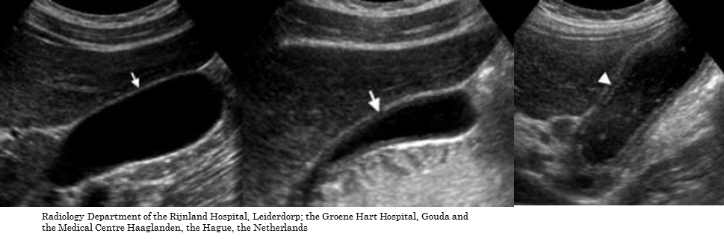
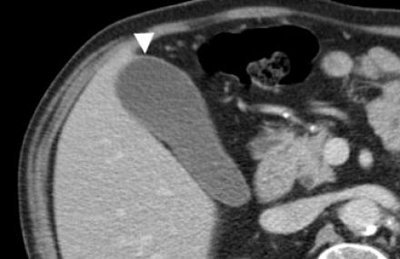
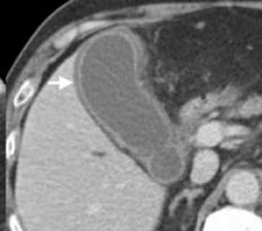
açlık tokluk akut kolesistit
Adriaan C. van Breda Vriesman, Robin Smithuis, Dries van Engelen and Julien B.C.M. Puylaert
Radiology Department of the Rijnland Hospital, Leiderdorp; the Groene Hart Hospital, Gouda and the Medical Centre Haaglanden, the Hague, the Netherlands

Slide 8
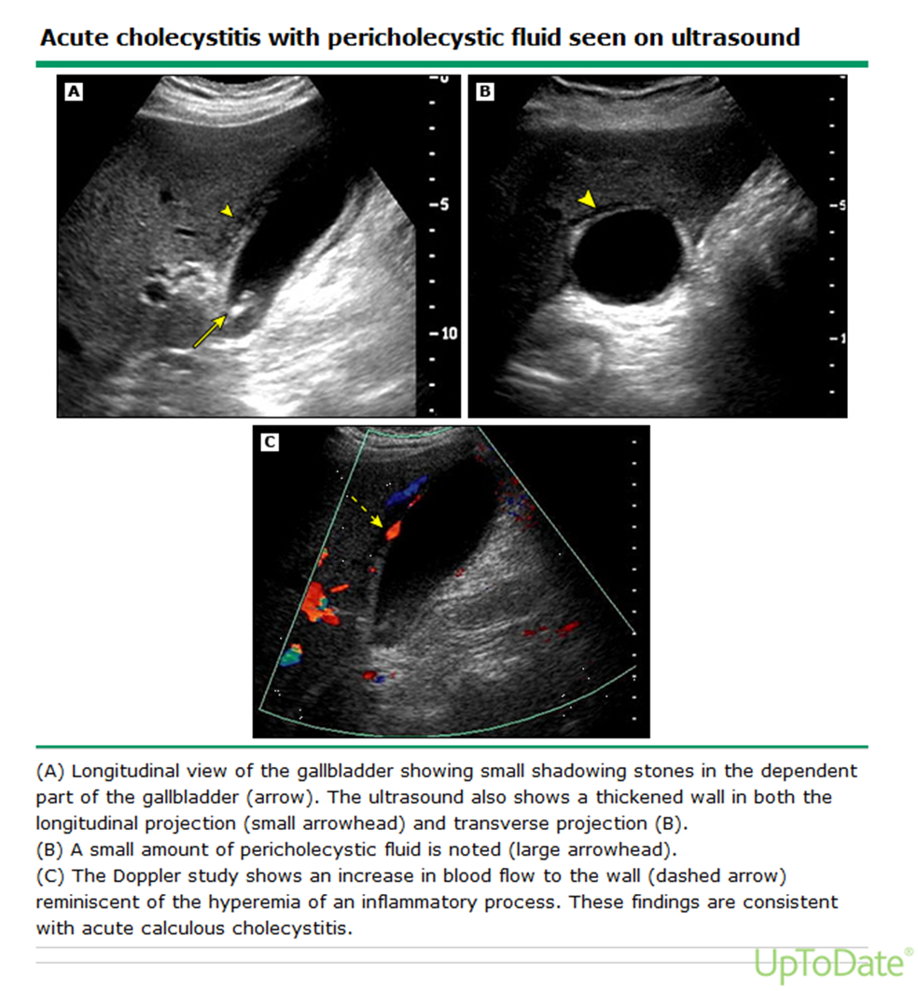

Slide 9
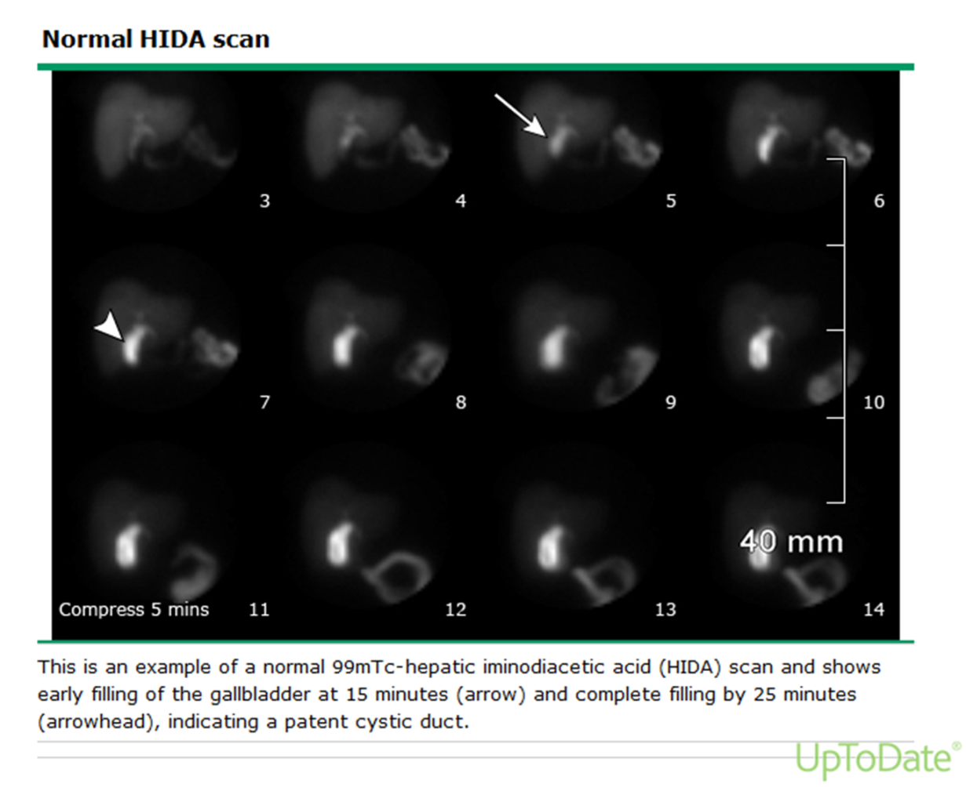
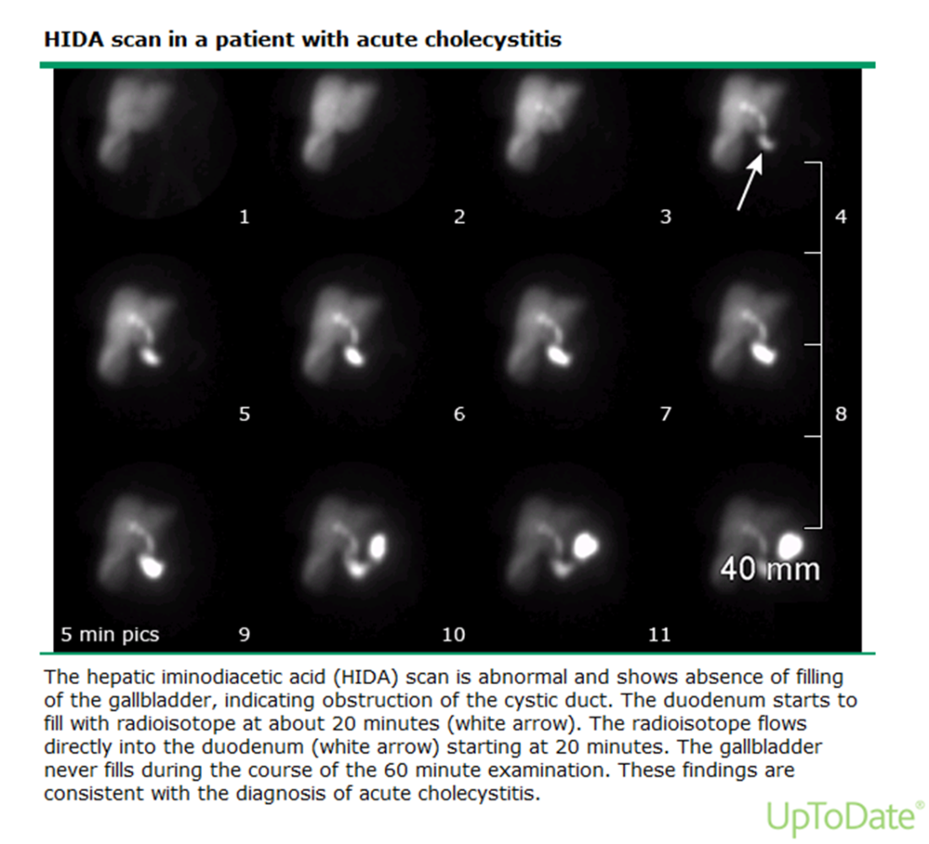

Slide 10
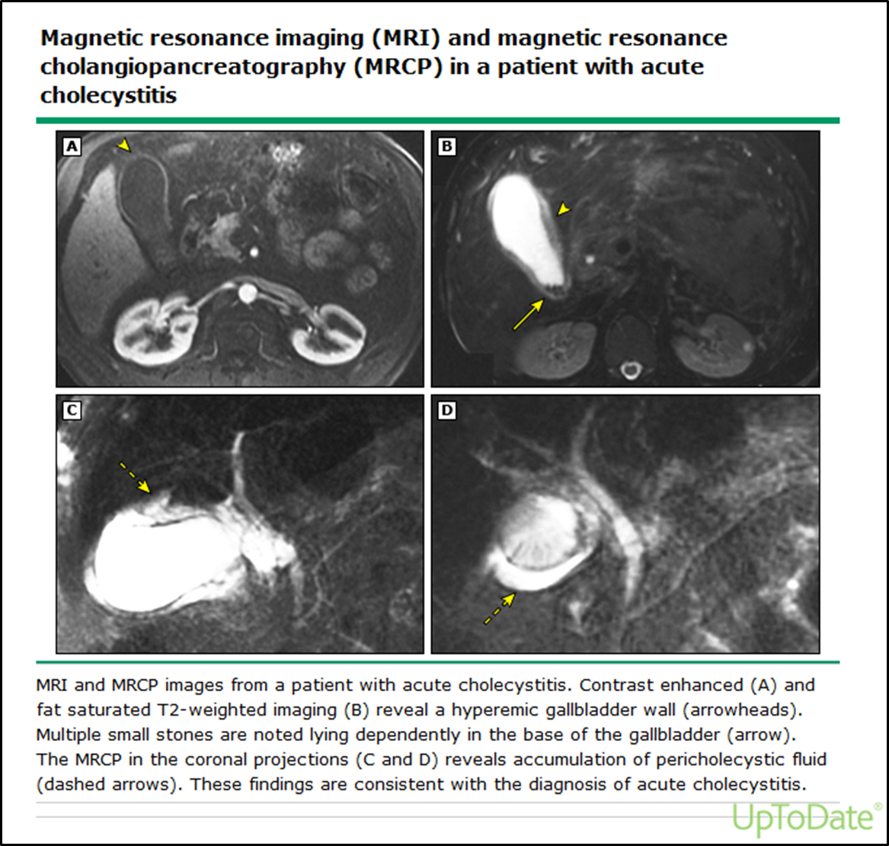

Slide 11
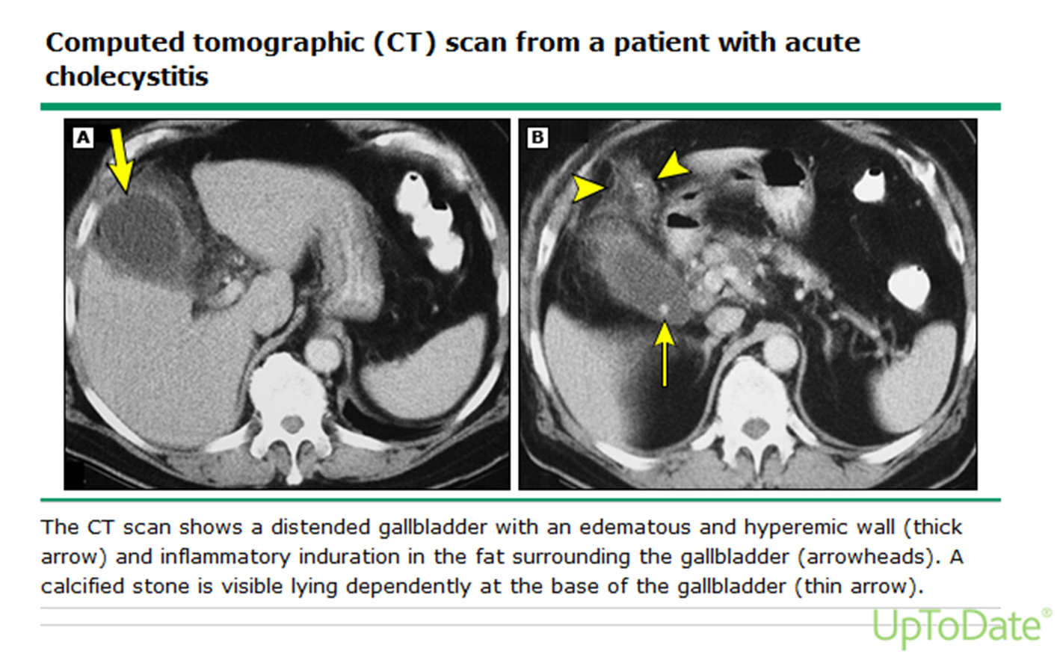

Slide 12
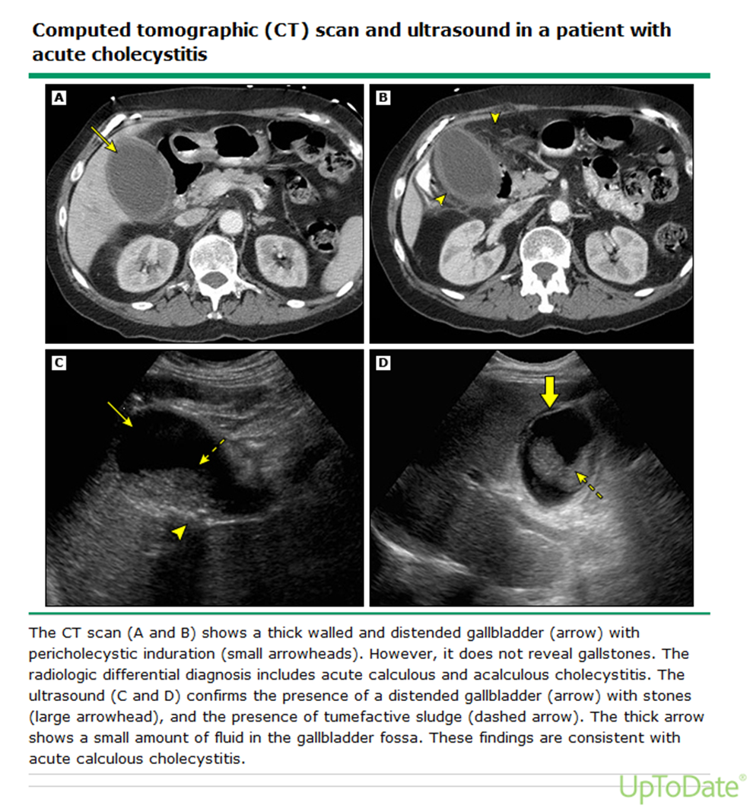
taşsız-
CT ile ayırıcı tanı
taşlı

Slide 13
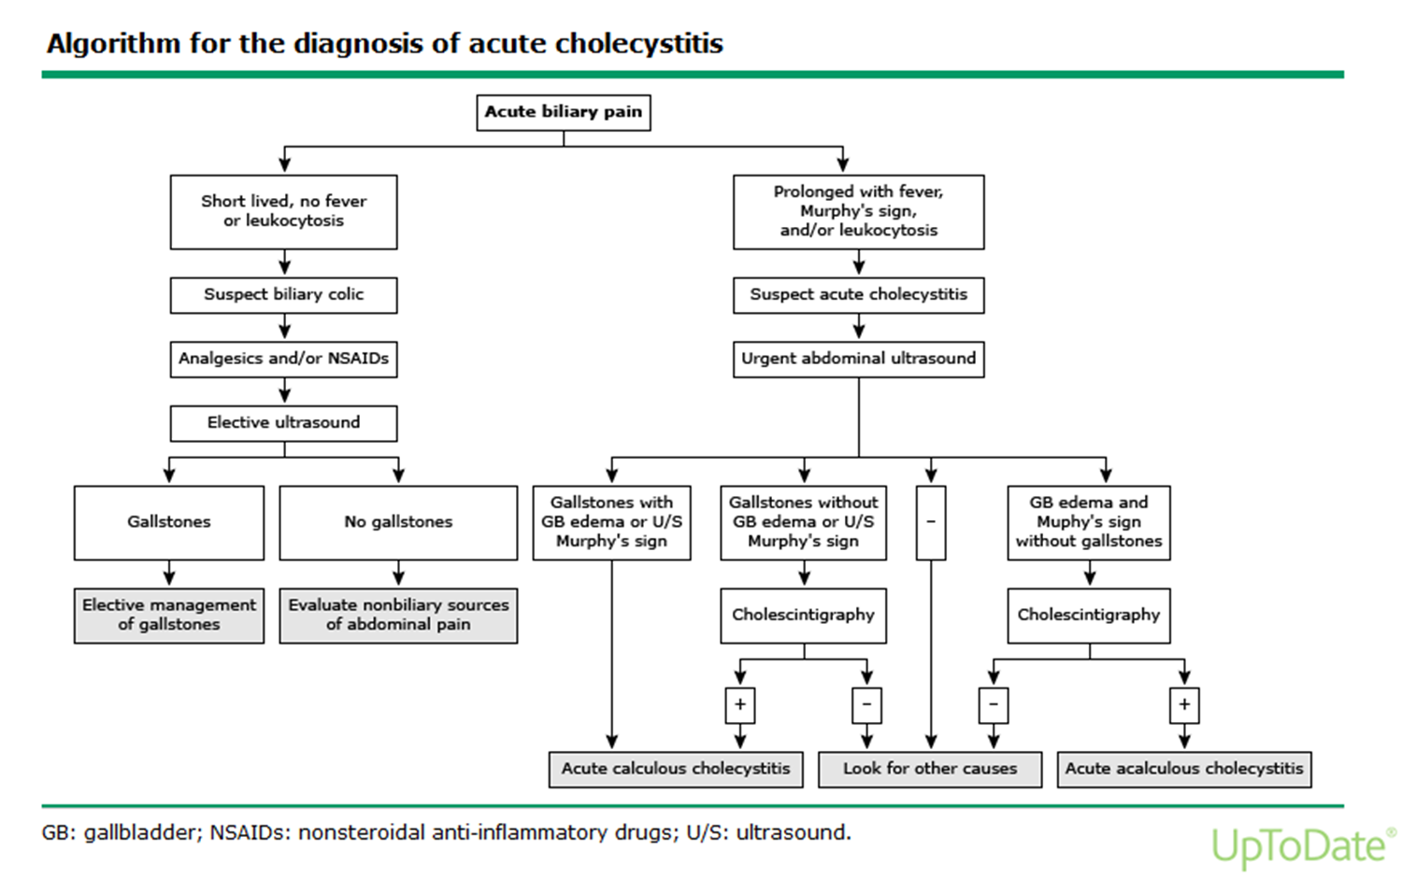

Slide 14
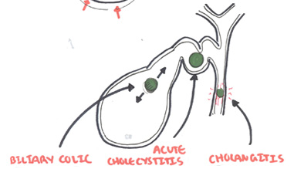
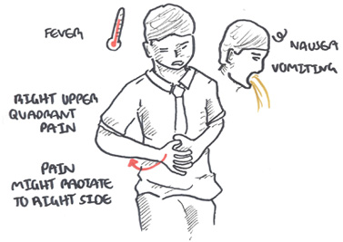
Ayırıcı Tanı
Charcot-Triadı | Biliyer Kolik | Akut Kolesistit | Akut Kolanjit
sağ üst kadran ağrısı/epigastrik/ sırta yayılan ağrı
Ateş/Lökositoz
Sarılık
Fitz-Hugh Curtis Sendromu--» PID, USG’de perikolestatik sıvı
Resimler. Armando Hasudungan 2019, Biology and Medicine videos

Slide 15

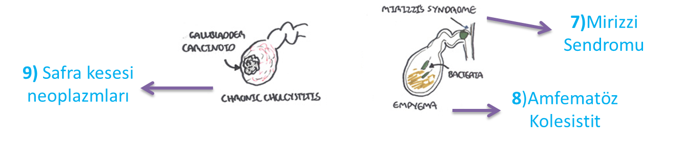
Komplikasyonlar
3)Obstruktif sarılık
(koledokolitiazis)
2)Perforasyon
(%10)
4)Kolesistoenterik Fistül
1) Gangrenöz Kolesistit (en sık komp. %20)
5)Pankreatit
6)Safrataşı İleusu
Resimler. Armando Hasudungan 2019, Biology and Medicine videos

Slide 16
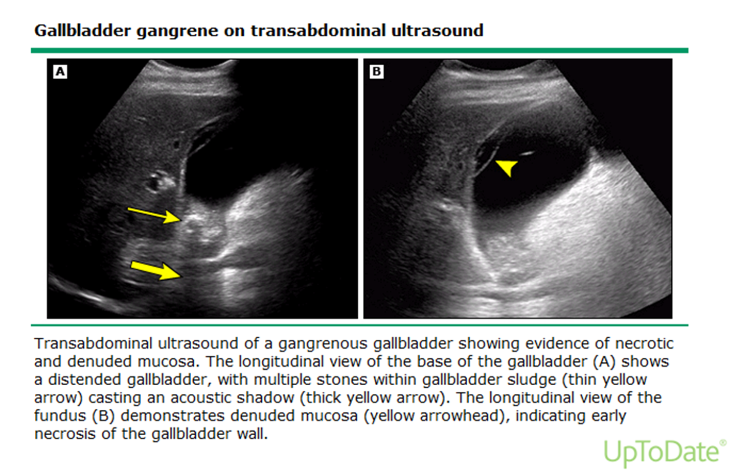
Gangrenöz Kolesistit

Slide 17
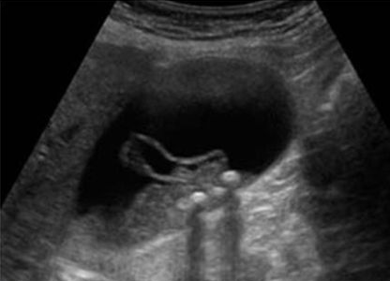
Gangrenöz Kolesistit
Dr. S. Süreyya Özbek-Ege Üniversitesi Tıp Fakültesi
Asimetrik safra kesesi duvar kalınlaşması

Slide 18
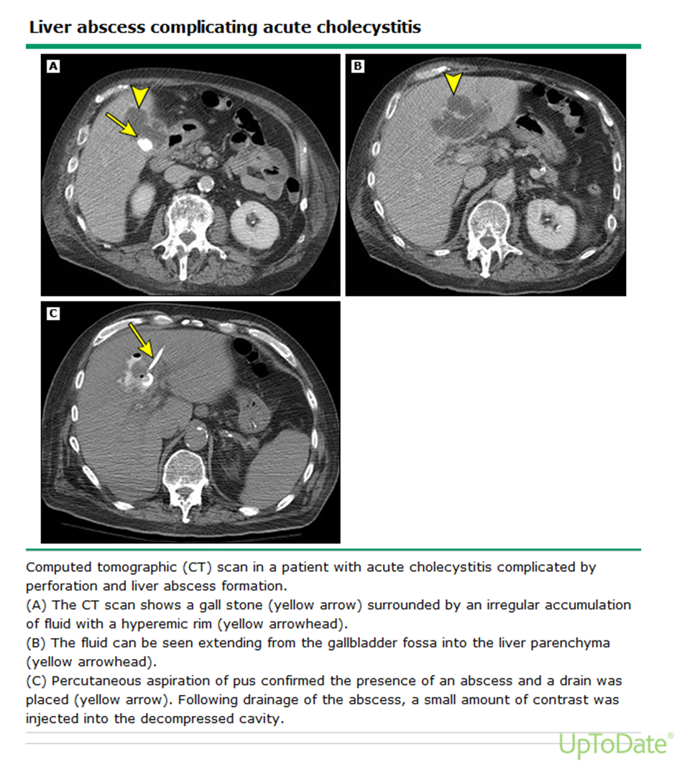
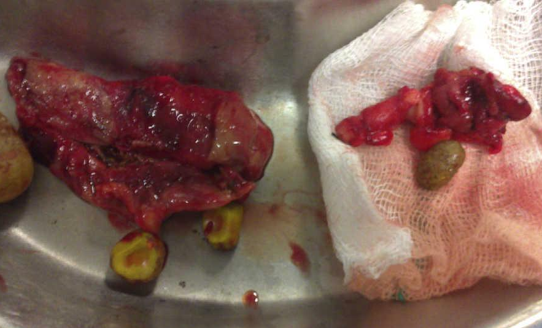
Perforasyon

Slide 19
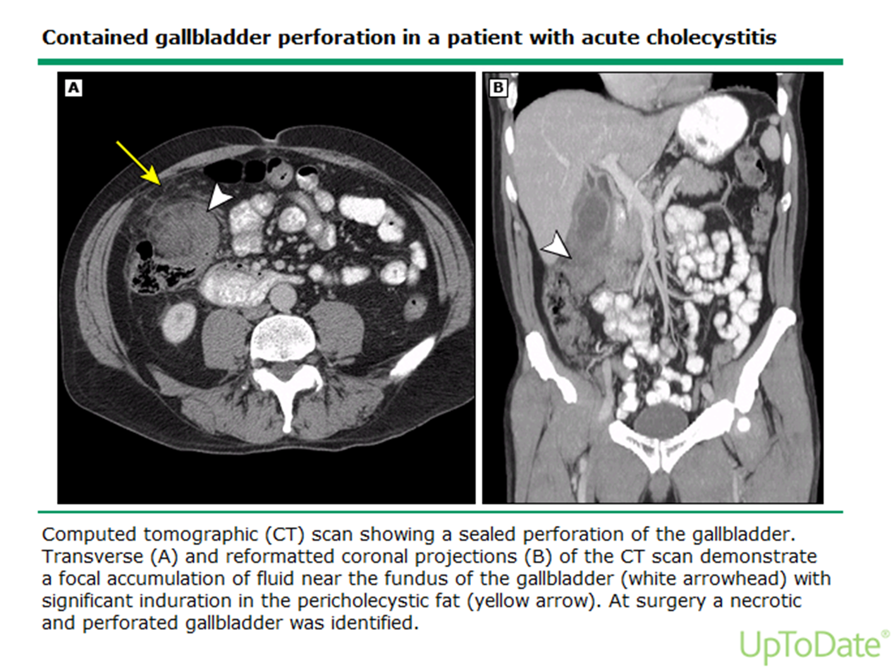
Perforasyon

Slide 20
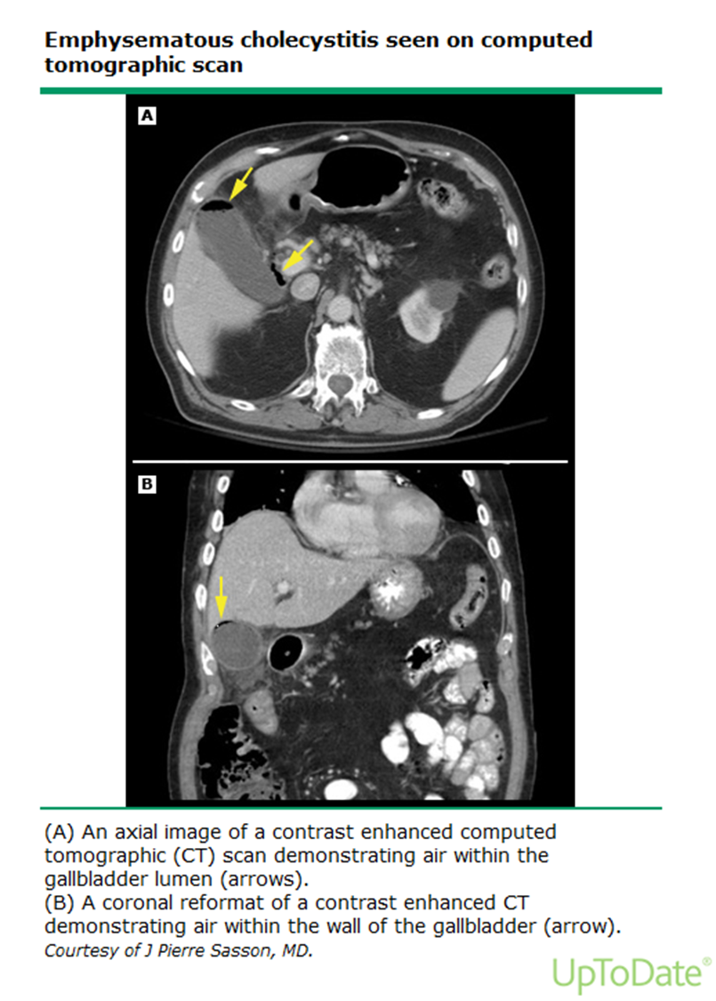
Amfizematöz Kolesistit

Slide 21
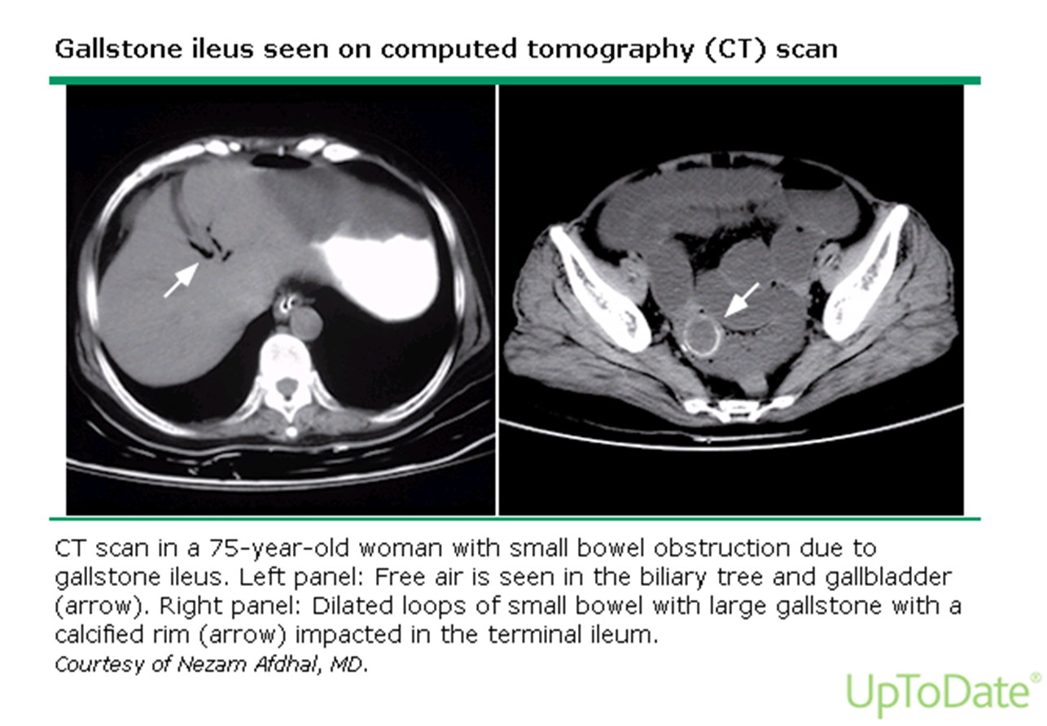
Safrataşı ileusu

Slide 22
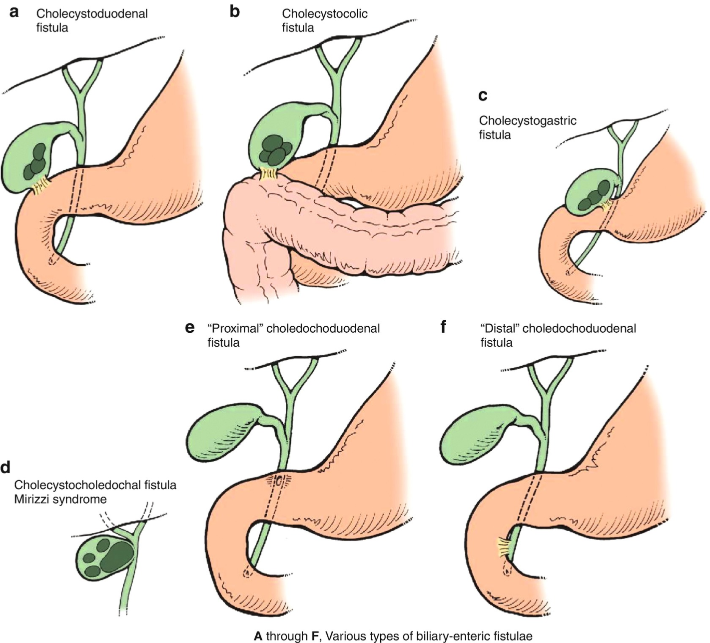
Kolesistoenterik Fistül
Chris Dodgion, November 2018, Division of Trauma/Acute Care SurgeryMedical College of Wisconsin-Froedtert Trauma CenterMilwaukeeUSA

Slide 23
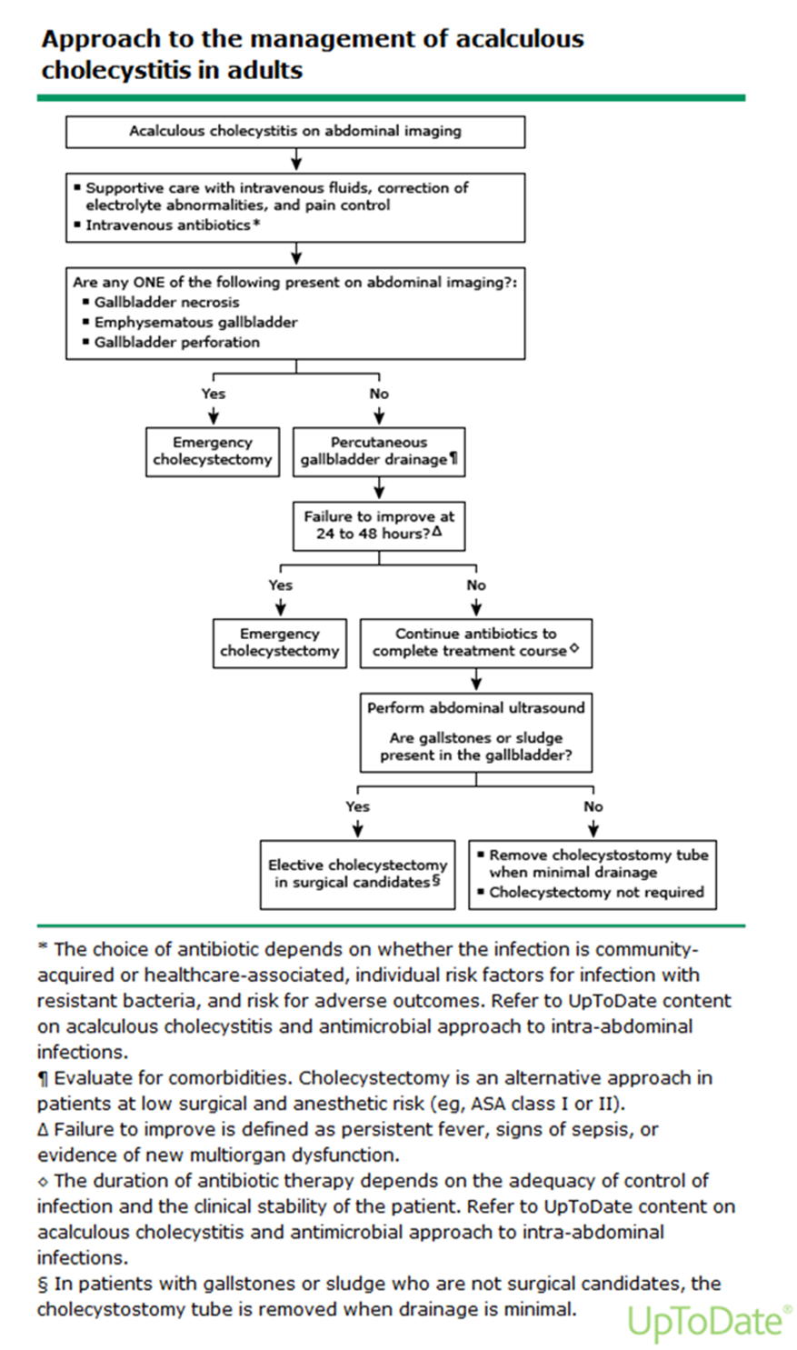
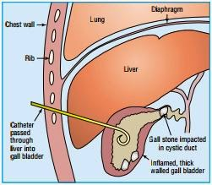
Yönetim

Slide 24
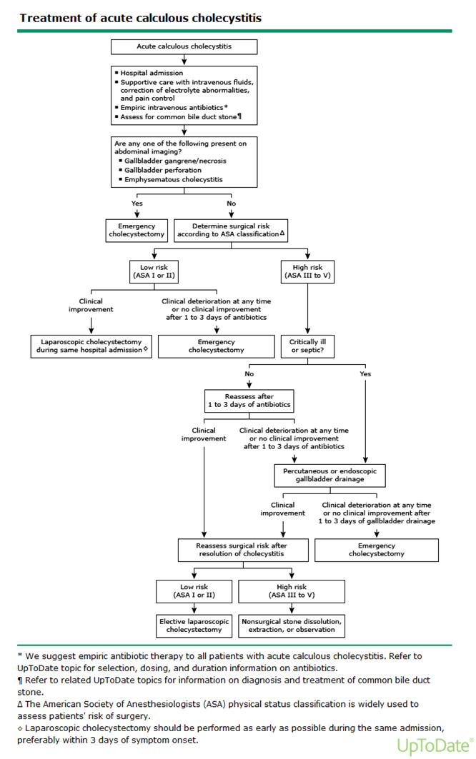
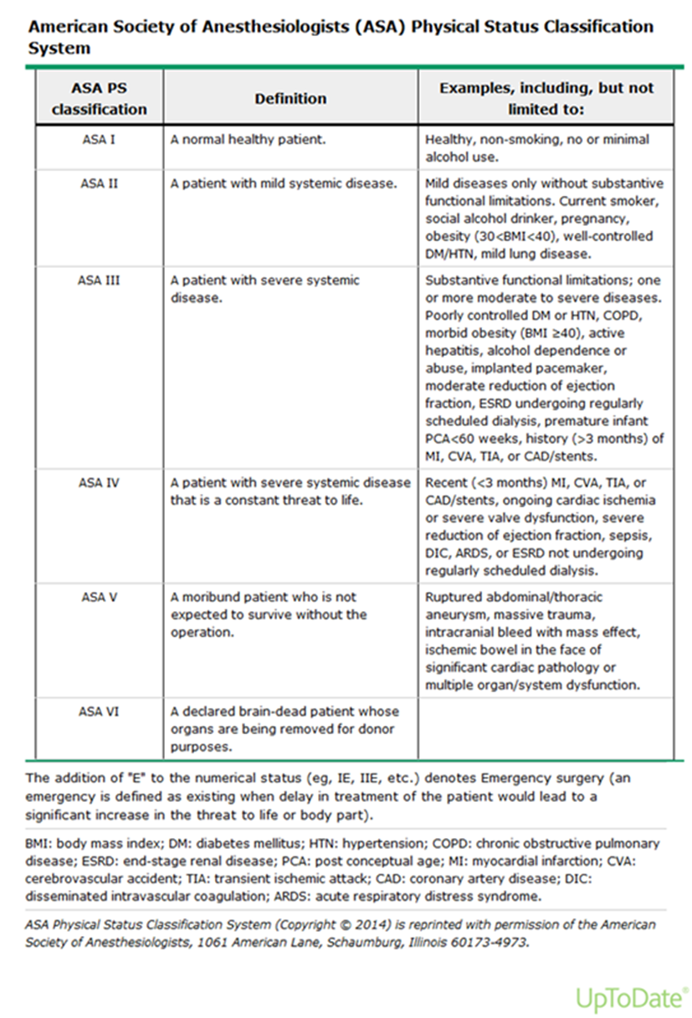

Slide 25
Kaynaklar
Salam F Zakko,Nezam H Afdhal, Sanjiv Chopra, Shilpa Grover, 2019, Acute calculous cholecystitis: Clinical features and diagnosis
Charles M Vollmer, Salam F Zakko, Nezam H Afdhal, Stanley W Ashley, Wenliang Chen, 2019, Treatment of acute calculous cholecystitis
Salam F, Sanjiv Chopra, Shilpa Grover, 2019, Overview of gallstone disease in adults
Nezam H Afdhal, Stanley W Ashley, Keith D Lindor, Shilpa Grover, Wenliang Chen, 2019, Acalculous cholecystitis: Clinical manifestations, diagnosis, and management
Adriaan C. van Breda Vriesman, Robin Smithuis, Dries van Engelen and Julien B.C.M. Puylaert,Radiology Department of the Rijnland Hospital, Leiderdorp; the Groene Hart Hospital, Gouda and the Medical Centre Haaglanden, the Hague, the Netherlands
Chris Dodgion, November 2018, Division of Trauma/Acute Care SurgeryMedical College of Wisconsin-Froedtert Trauma CenterMilwaukeeUSA
Dr. S. Süreyya Özbek, Ege Üniversitesi Tıp Fakültesi, Akut Kolesistit
Armando Hasudungan 2019, Biology and Medicine videos

